Slide 1
Recomandări de repertorii GitHub
Gabor Silviu
Sesiunea: iulie, 2017
Coordonator științific
Conf. Dr. Adrian Iftene

Slide 2
Problema firmelor IT
Se dorește implementarea unor funcționalități despre care nu există o cunoștință vastă
Necesitatea unui punct de start în acest sens
Soluții posibile
Recomandări de proiecte care au deja implementată funcționalitatea cerută
Propunerile să poată veni cu o diagramă care să constituie un adjuvant în înțelegerea arhitecturii

Slide 3
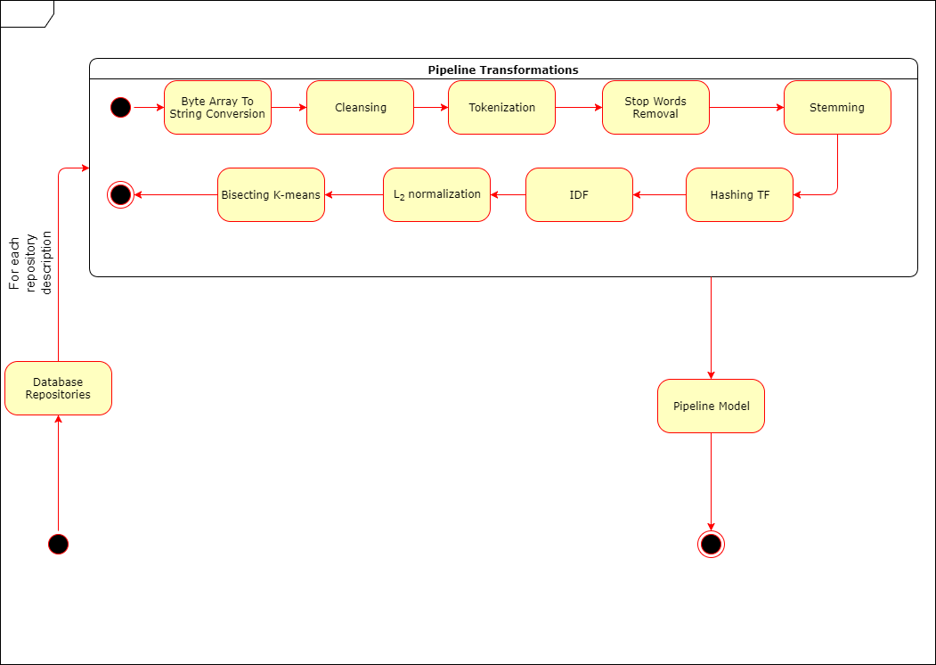
Modelul matematic
Preprocesarea instanțelor:
ByteArray To String Conversion
Cleansing
Tokenization
Stop Words Removal
Stemming
TF-IDF
Euclidean Normalization

Slide 4
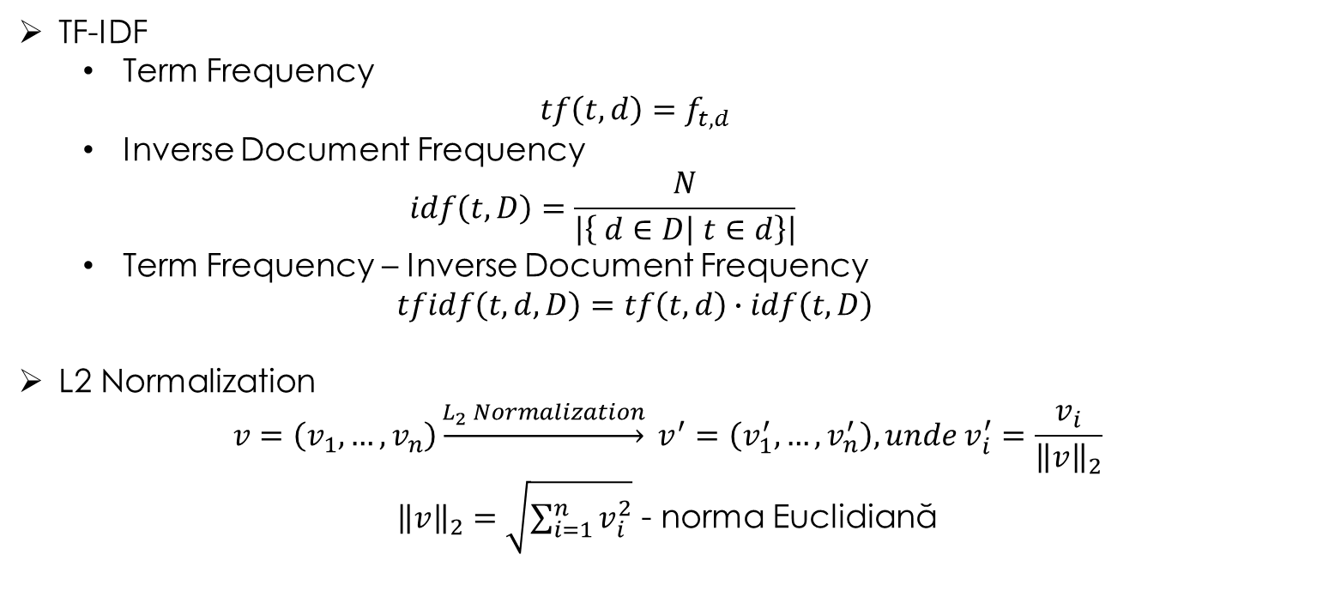
TF-IDF & L2 Normalization
TF-IDF
Term Frequency
$$tf\left(t,d\right)=f_{t,d}$$
Inverse Document Frequency
$$idf\left(t, D\right)=\frac{N}{\left|\left\{ \left.d∈D\right| t∈d\right\}\right|}$$
Term Frequency – Inverse Document Frequency
$$tfidf\left(t, d, D\right)=tf\left(t, d\right)∙idf\left(t,D\right)$$
L2 Normalization
$$v=\left(v_{1},…,v_{n}\right)\underset{→}{L_{2} Normalization} v^{′}=\left(v_{1}^{′},…,v_{n}^{′}\right), unde v_{i}^{′}=\frac{v_{i}}{{\left\|v\right\|}_{2}}$$
${\left\|v\right\|}_{2}=\sqrt{\sum_{i=1}^{n}{v_{i}^{2}}}$ - norma Euclidiană

Slide 5
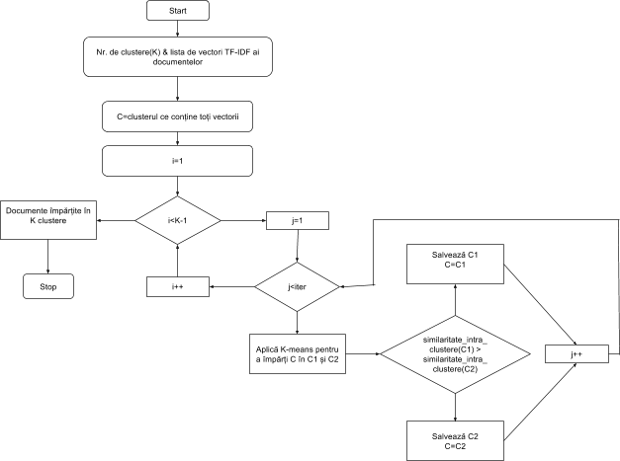
Bisecting K-means

Slide 6
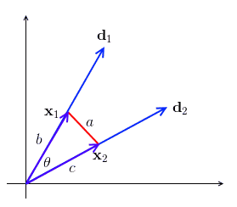
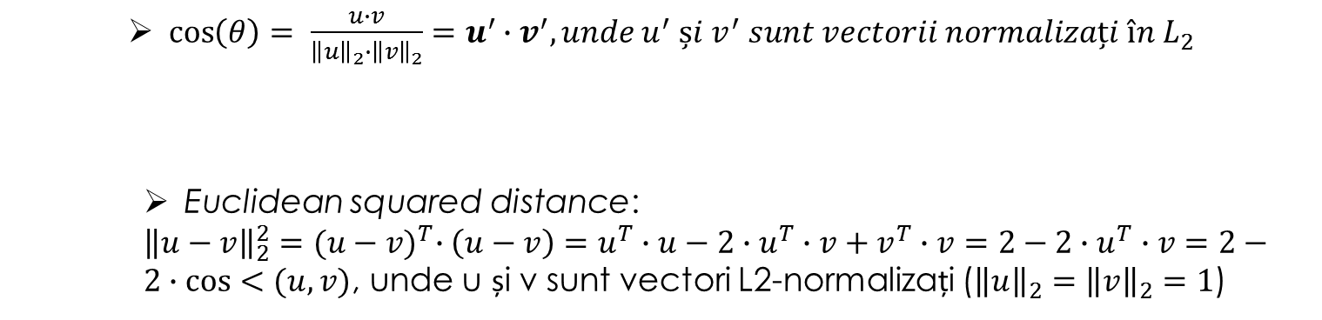
Cosine similarity
$\cos\left(θ\right)= \frac{u∙v}{{\left\|u\right\|}_{2}∙{\left\|v\right\|}_{2}}=u^{′}∙v^{′}, unde u^{′} și v^{′} sunt vectorii normalizați în L_{2}$
Euclidean squared distance:
${\left\|u−v\right\|}_{2}^{2}={(u−v)}^{T}∙\left(u−v\right)=u^{T}∙u−2∙u^{T}∙v+v^{T}∙v=2−2∙u^{T}∙v=2−2∙\cos{<(u,v)}$, unde u și v sunt vectori L2-normalizați (${\left\|u\right\|}_{2}={\left\|v\right\|}_{2}=1$)

Slide 7
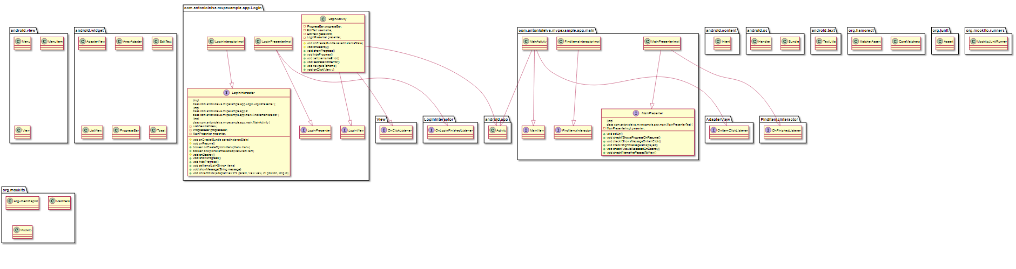
Generarea de diagrame UML
Reverse engineering
Regular expressions with pattern matching on Java syntax
Result:

Slide 8
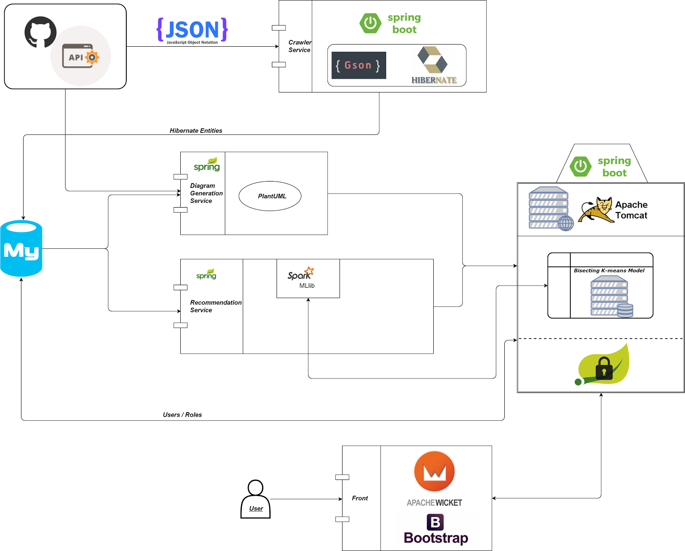
Arhitectura aplicației

Slide 9
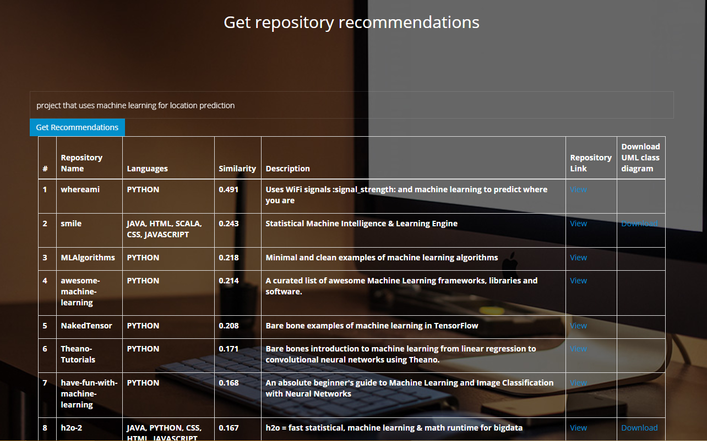
Caz de utilizare favorabil

Slide 10
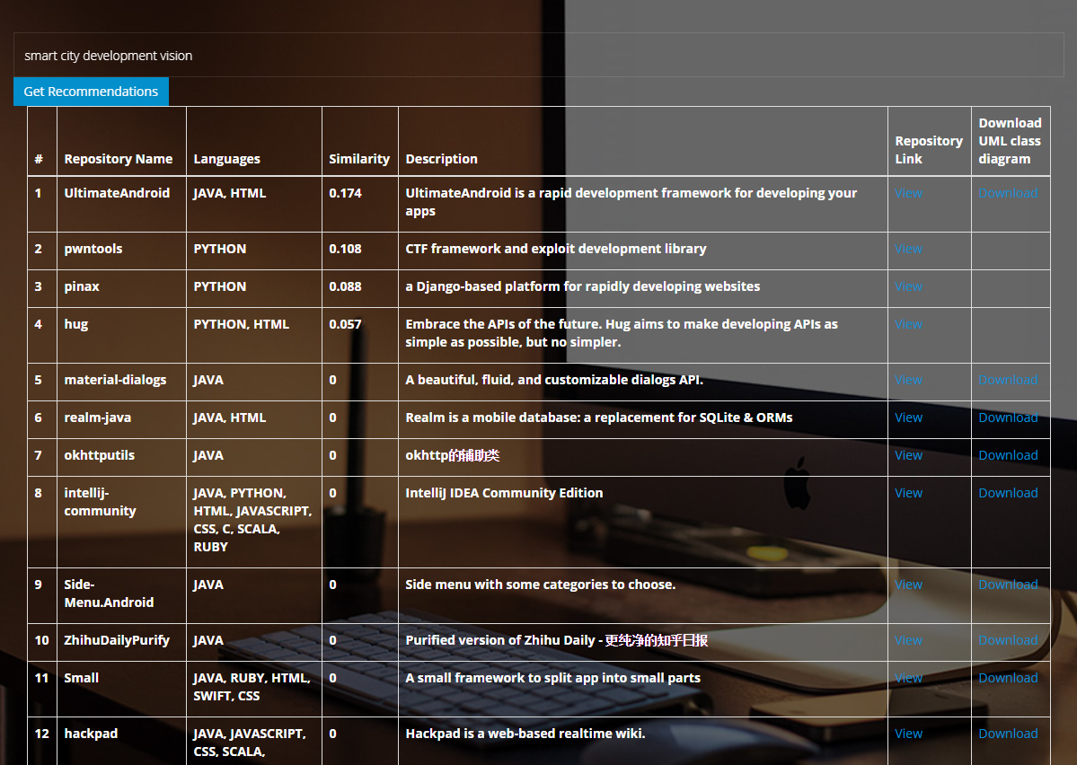
Caz de utilizare nefavorabil

Slide 11
Analiza erorilor și limitări
Erori:
Repository-urile nu respectă o schemă de descriere a proiectului
Nu există instanțe de repertorii cu descrieri de funcționalitate asemănătoare
Varietatea domeniilor mică
Limitări:
Diagramele UML se generează greu pentru proiecte de dimensiuni mari
Diagramele UML nu pot fi generate decât pentru proiecte Java

Slide 12
Contribuții
Analiză asupra corectitudinii modelului matematic
Îmbinarea și implementarea transformărilor, utilizând câteva unelte din Spark MLlib
Crawler de repository-uri
Generarea signaturii metodelor și a declarațiilor de variable pentru diagrame UML
Expunerea unui API pentru servicii
Arhitectura aplicației, împreună cu îmbinarea tehnologiilor
Rezultat: aplicație business modulară ce oferă funcționalitatea în cauză

Slide 13
Direcții de viitor
Conceperea și impunerea unei scheme pentru repository-uri
Adăugarea de extensii pentru generarea de diagrame UML în alte limbaje
Diversificarea funcționalităților prin împărțirea utilizatorilor
Utilizarea unui cluster Spark extern (YARN) pentru operații consumatoare de timp
Managementul facil al utilizatorilor și al repertoriilor
Reactualizarea modelului construit în urma aplicării algoritmului de clusterizare

